Slide 1
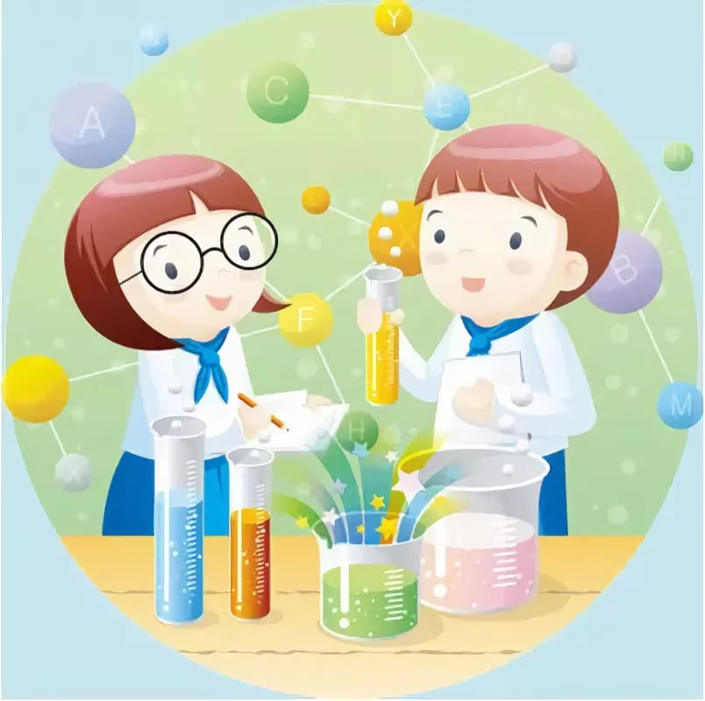
Экспериментирование как средство формирования представлений о величине у детей старшего дошкольного возраста
Подготовила воспитатель Свитайло А.С.

Slide 2
Дошкольники – прирожденные исследователи. И тому подтверждение – их любознательность, постоянное стремление к эксперименту, желание самостоятельно находить решение в проблемной ситуации.
Поисковая активность, выраженная в потребности исследовать окружающий мир, заложена генетически. Задача педагога – создать условия для реализации этой активности.

Slide 3
Непосредственный контакт ребенка с предметами или материалами, элементарные опыты с ними позволяют познать их свойства, качества, возможности, пробуждают любознательность, желание узнать больше. В ходе опытной деятельности дошкольник учится наблюдать, размышлять, сравнивать, отвечать на вопросы, делать выводы, устанавливать причинно-следственную связь.

Slide 4
В образовательном процессе дошкольного учреждения учебное экспериментирование является тем методом обучения, который позволяет ребенку моделировать в своем сознании картину мира, основанную на собственных наблюдениях, опытах, установлении взаимозависимостей, закономерностей и т.д.
Экспериментальная работа вызывает у ребенка интерес к исследованию, развивает мыслительные операции (анализ, синтез, классификацию, обобщение и др.), стимулирует познавательную активность и любознательность ребенка, активизирует восприятие учебного материала по ознакомлению с природными явлениями, с основами математических знаний, с этическими правилами жизни в обществе и т.п.

Slide 5
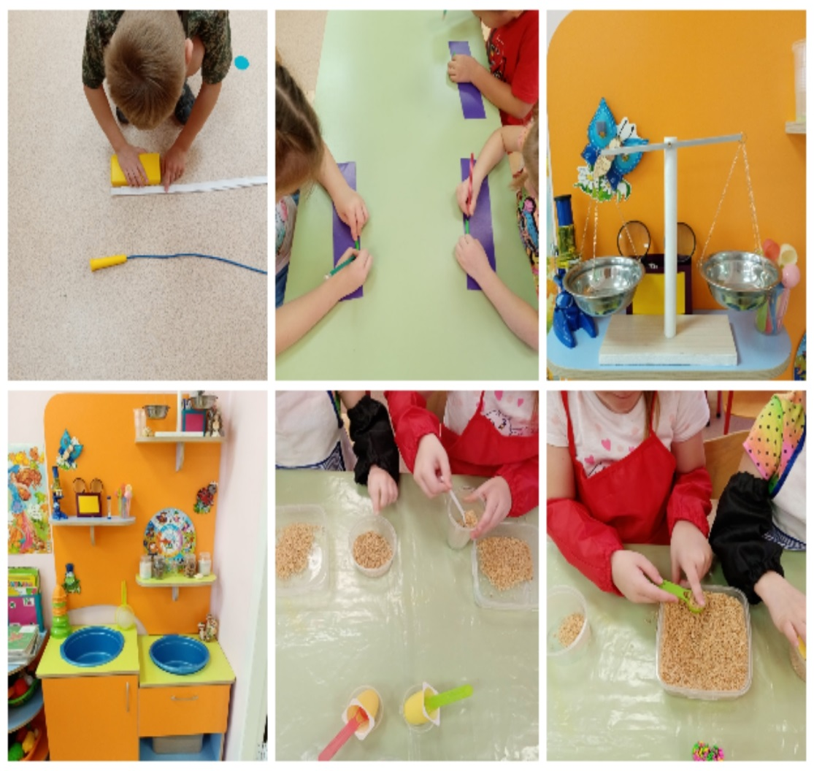
В процессе экспериментирования ребенку необходимо ответить не только на вопрос как я это делаю, но и на вопросы: почему я это делаю именно так, а не иначе, зачем я это делаю, что хочу узнать, что получить в результате.
Тема «Величина» является наиболее благоприятной для включения дошкольников в экспериментальную деятельность, потому что эксперимент позволяет знакомить детей с конкретными исследовательскими методами,
с различными способами измерений.

Slide 6
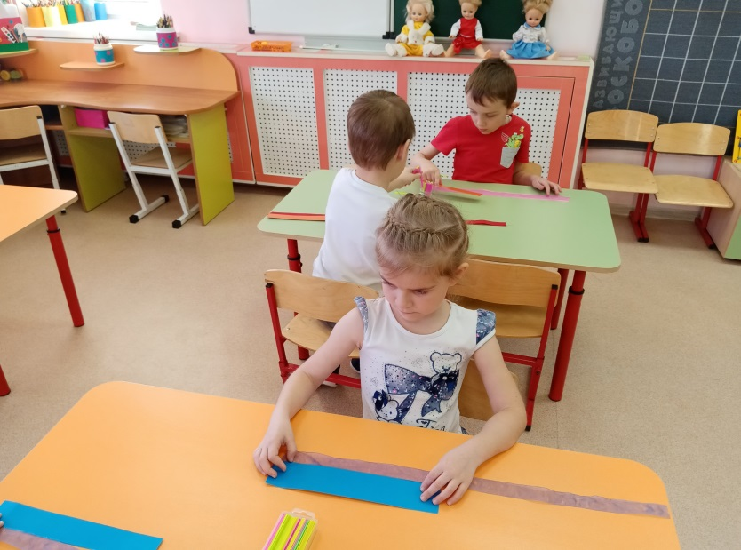
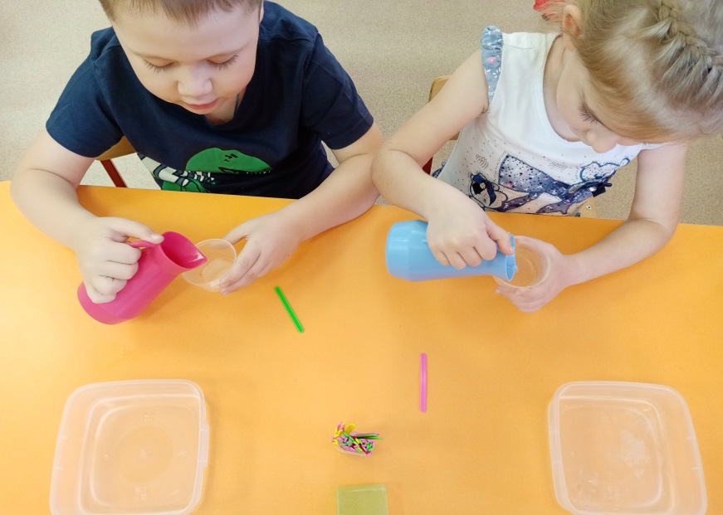
Задачи экспериментирования в формировании у детей представлений о величине
Учить детей сравнению, измерению предметов и различных веществ, учить самостоятельно находить решение поставленной задачи посредством проведения опыта или эксперимента.
2. Учить анализировать, делать выводы, умозаключения; устанавливать взаимосвязи, закономерности.

Slide 7
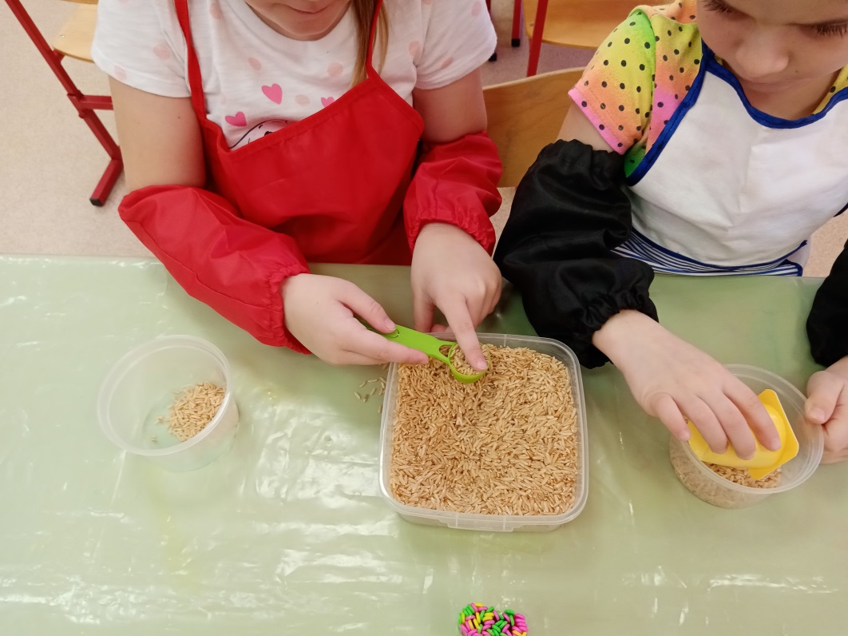
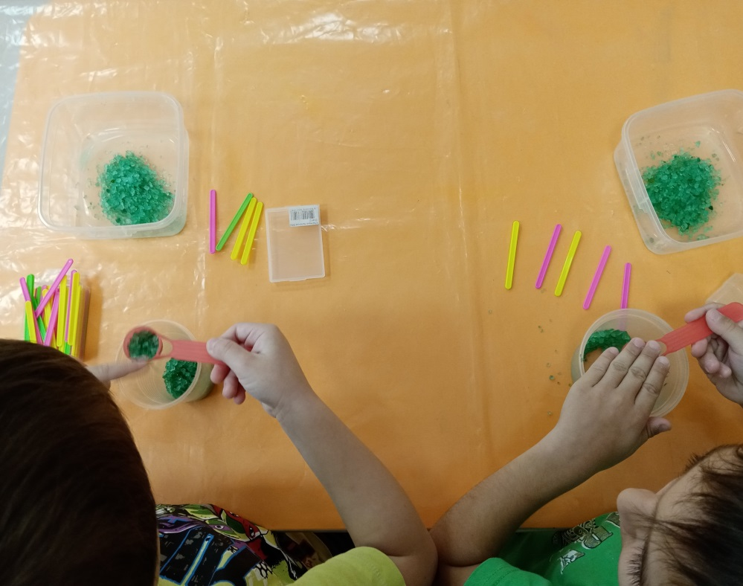
Дети должны понять, для чего нужно измерение. С этой целью важно поставить их перед необходимостью измерения,
а так же сформировать у детей умение выполнять измерение разных параметров предмета, сравнивать предметы путем экспериментирования.

Slide 8
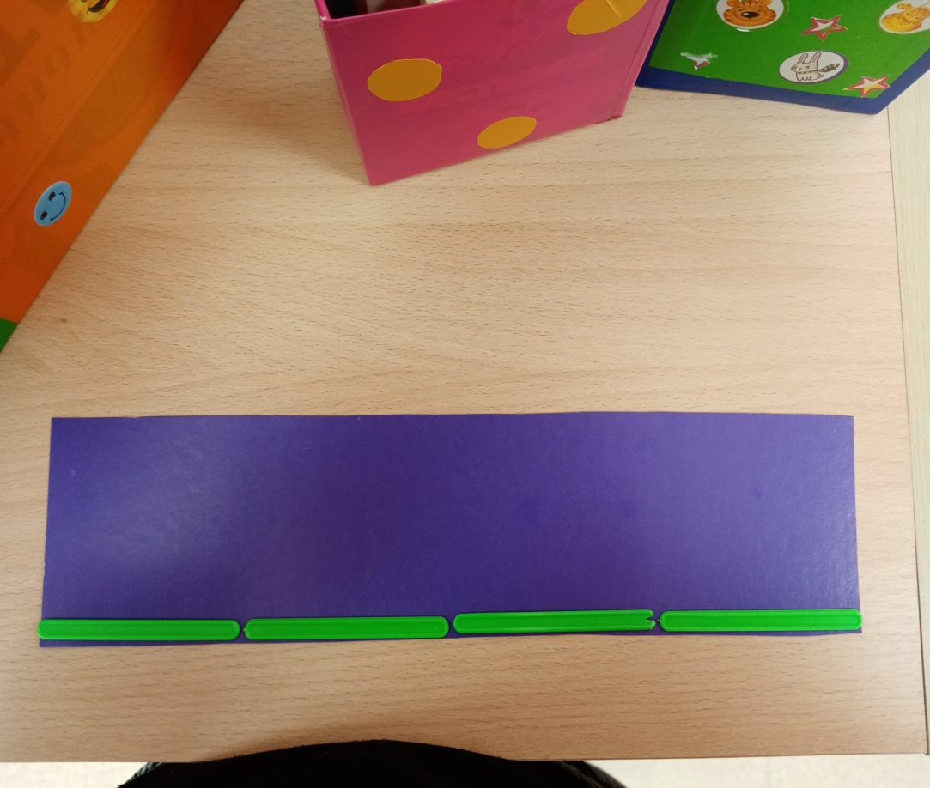
При определении разных параметров дети старшей группы учатся измерению с помощью условной мерки. Поскольку измерение – новый и достаточно сложный вид математической деятельности, следует в обучении соблюдать определенную поэтапность.
1. Сначала обучаем производить измерения одновременно несколькими одинаковыми мерками, в результате чего у детей формируется представление о том, что такое мерка, зачем надо измерять.

Slide 9
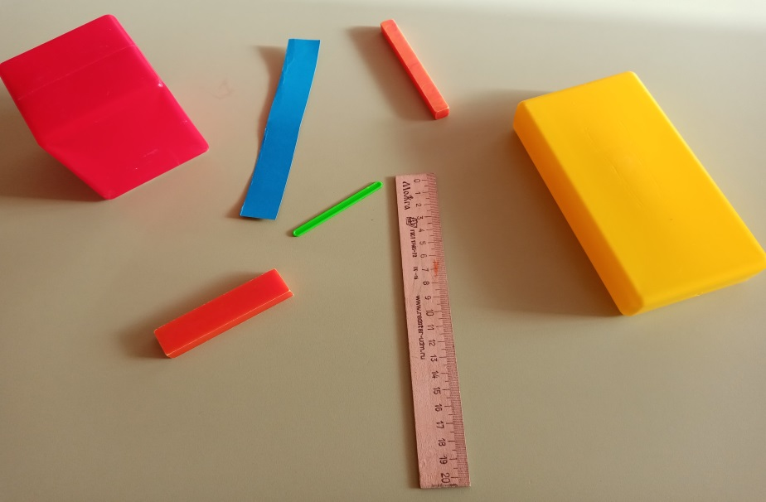
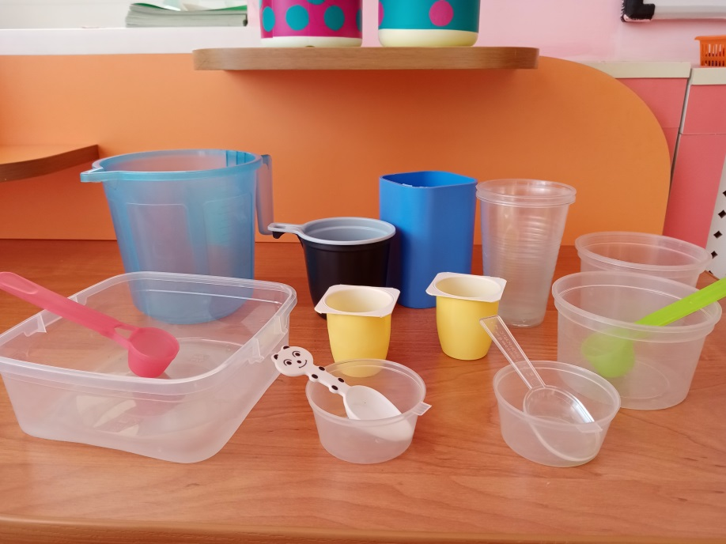
Условными мерками могут быть кубики, бруски, полоски, ленточки (для измерения длины), а также стаканчики, чашки, ложки и другая посуда (для измерения объема жидких и сыпучих веществ). Меры и измеряемый предмет готовятся заранее так, чтобы условная мерка помещалась в измеряемом предмете определенное количество раз без остатка. Дети выполняют лишь отмеривание, наложение (заполнение) мерок, а потом подсчитывают их.

Slide 10
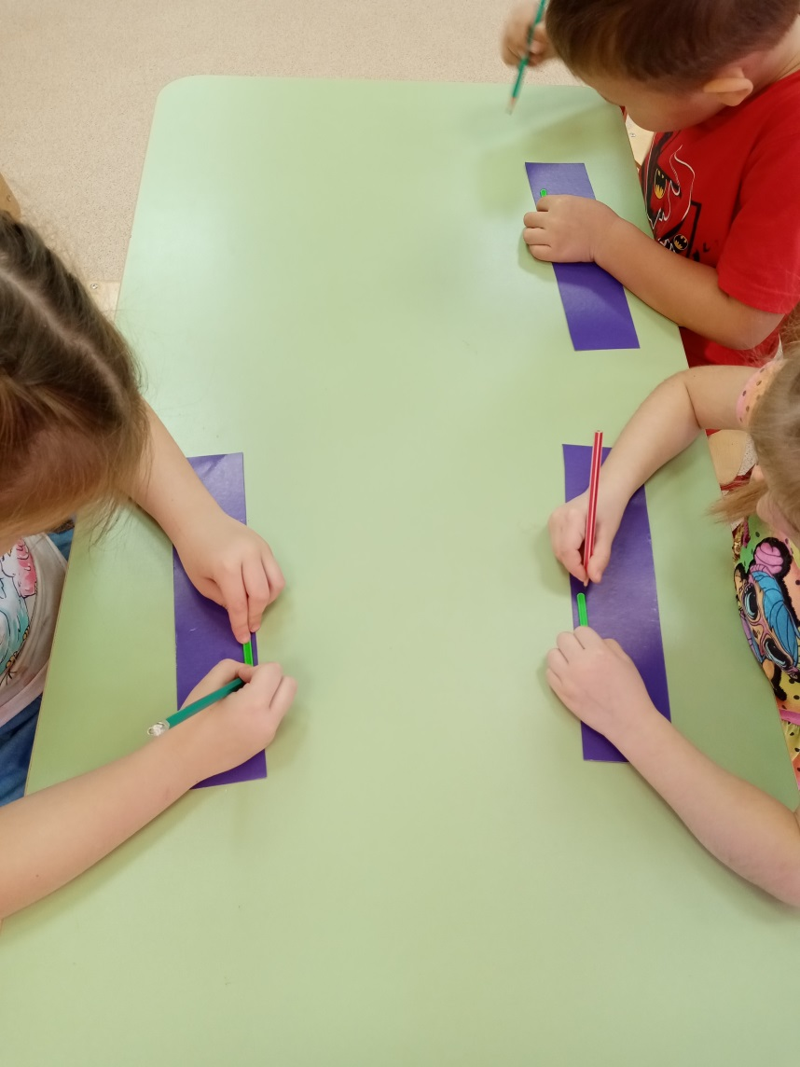
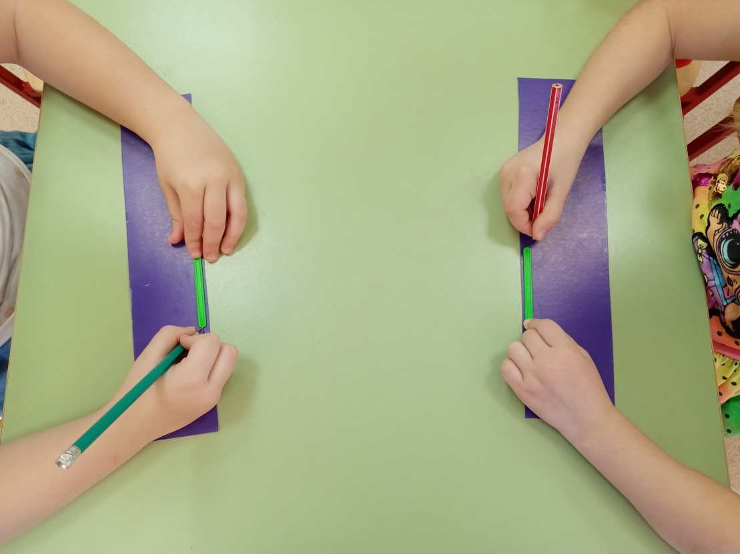
2. Затем измерение осуществляется одной меркой, но при этом ребенок имеет возможность зафиксировать каждую мерку отдельно. При выполнении линейных измерений каждая мерка фиксируется черточкой на самом предмете.

Slide 11
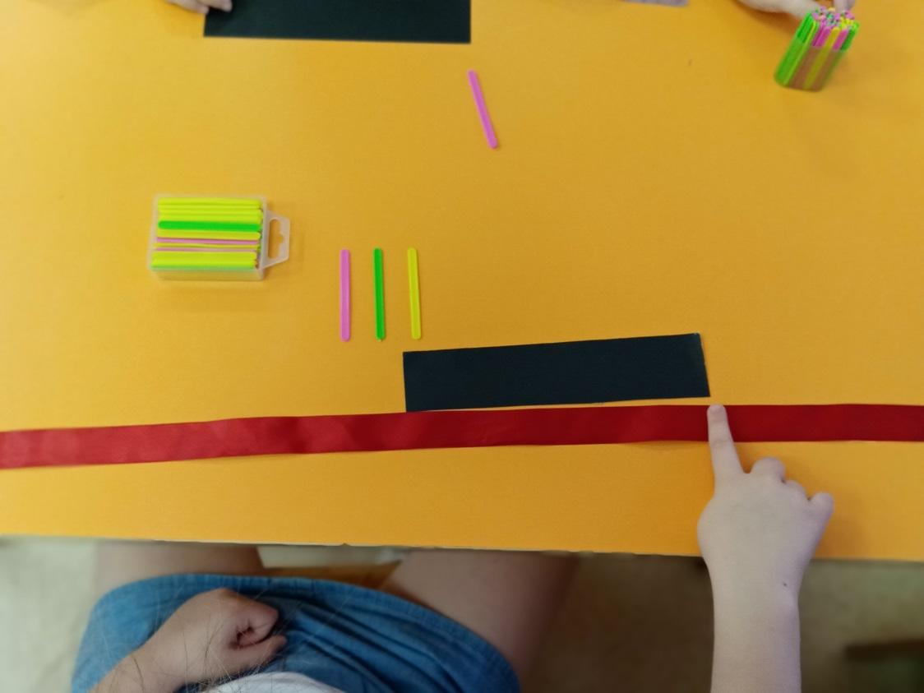
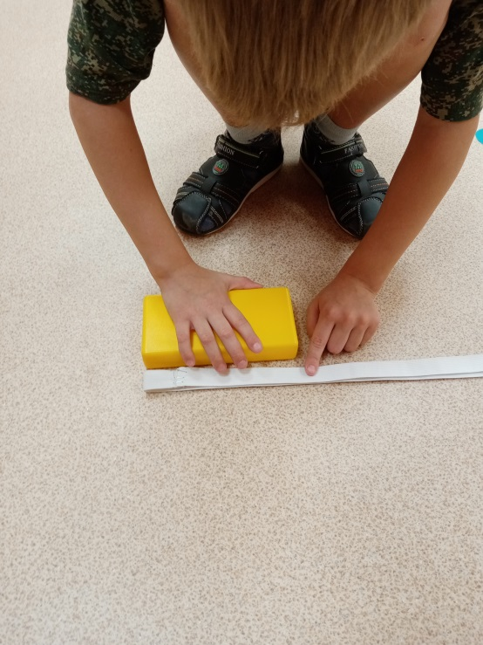
3. Далее учим измерять величины одной условной меркой, при этом количество измерений фиксируем фишкой (маленьким предметом). После измерения ребенок считает фишки и получает результат.
4. Одновременное выполнение двух видов деятельности – счета и измерения. Дети откладывают мерки и сразу называют число

Slide 12
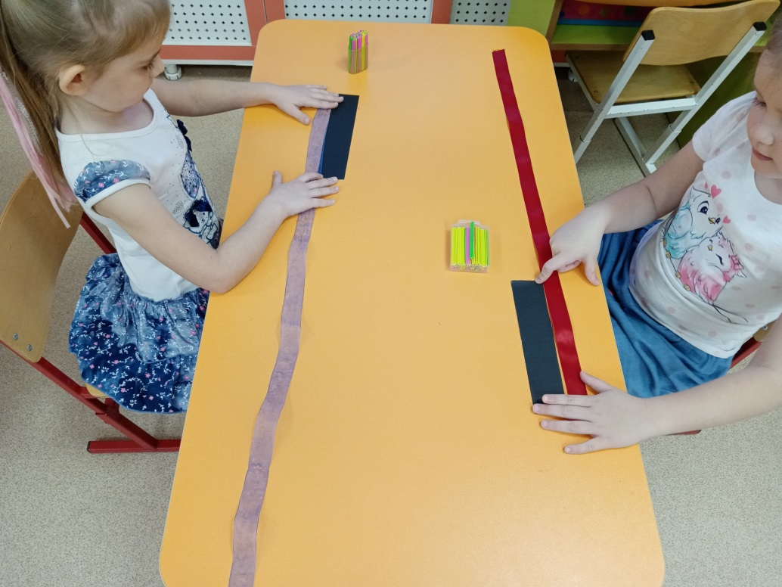
ИЗМЕРЕНИЕ ДЛИНЫ ПРЕДМЕТА
Порядок измерения длины:
•начать измерять от самого края;
•отметить конец мерки;
•после того как мерка уложится полностью, положить палочку (чтобы не запутаться);
•перенести мерку и продолжить измерение.

Slide 13
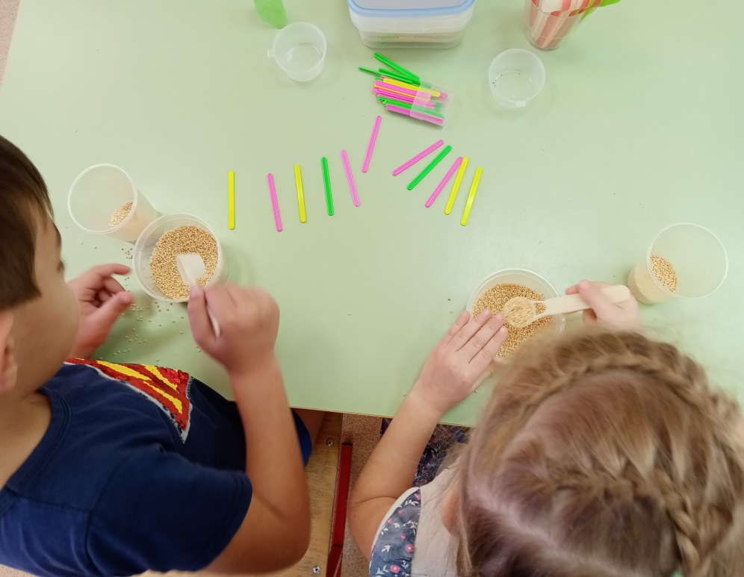
ИЗМЕРЕНИЕ ОБЪЕМОВ СЫПУЧИХ ВЕЩЕСТВ
Обучая детей способам определения объема жидких и сыпучих веществ, вначале мы устанавливаем, что будем измерять, что необходимо для измерения (выбрать подходящую мерку), как надо заполнить мерку, до каких пор надо продолжать измерение.

Slide 14
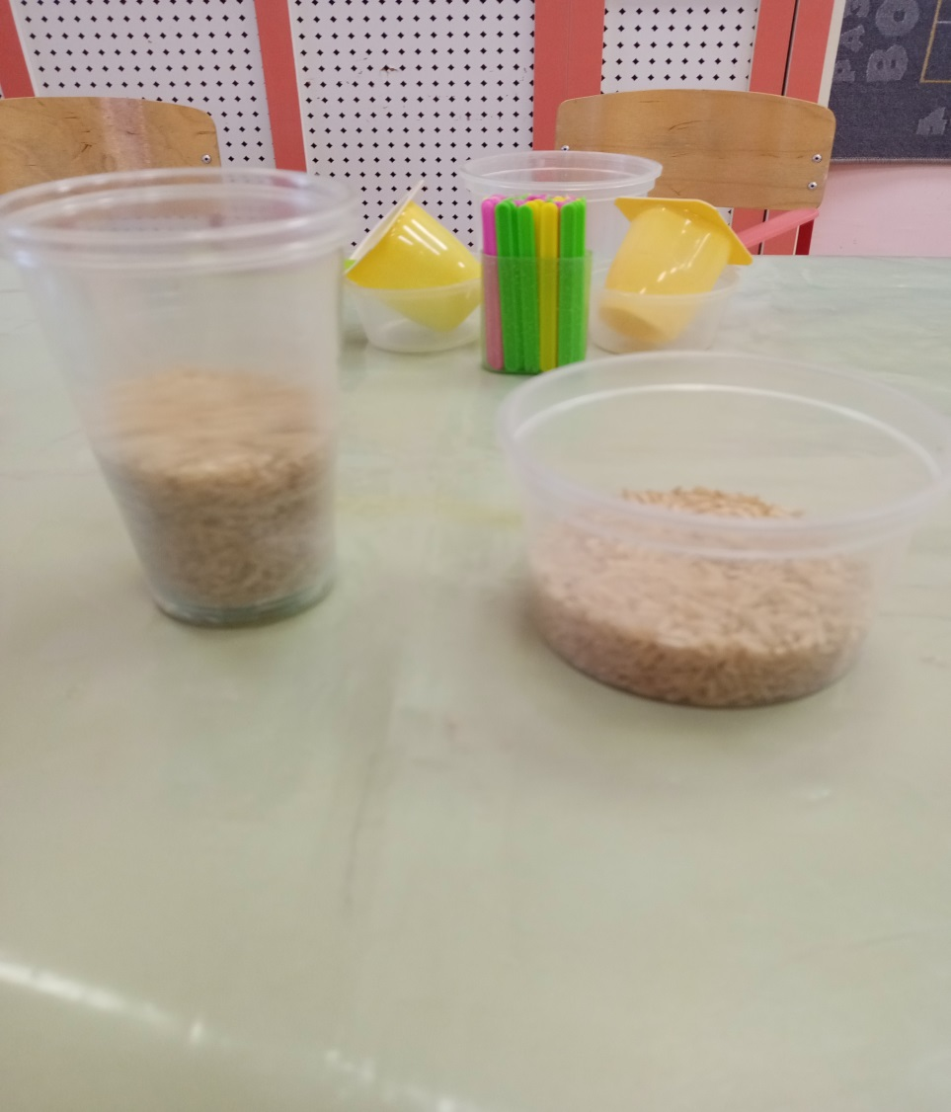
Например, детям предлагается две разные емкости с одинаковым количеством крупы. Предложила детям определить, в какой из двух емкостей уровень крупы выше. Дети без затруднения выполнили это задание. Потом спросила, в каком из них больше крупы. Несколько детей сразу показали на ту емкость, в которой уровень крупы был выше. Спросила, что мы можем сделать, чтобы узнать, где больше крупы. Дети предложили измерить ее. Выбрали мерку – ложку. Определили, что крупу надо измерять одинаковой меркой.

Slide 15
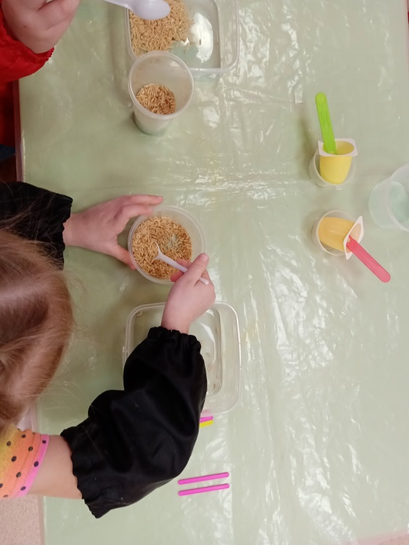
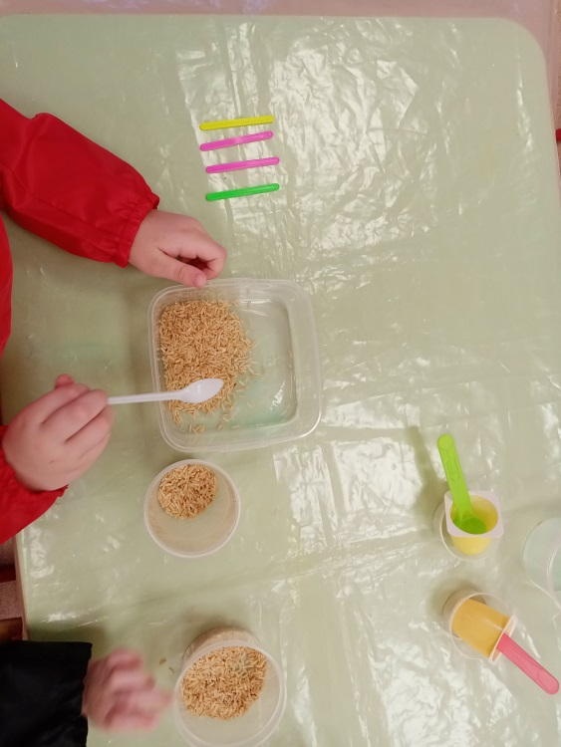
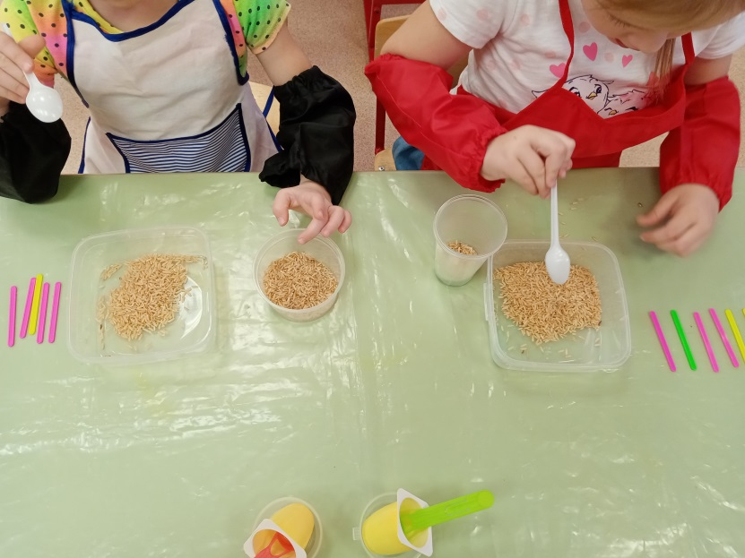
Предлагаю детям выкладывать по одной палочке на каждую полную ложку крупы.
Таким образом, надо пересыпать всю крупу из одной емкости в другую. После чего дети, пересчитав все палочки, говорят, сколько ложек крупы было в одной и другой емкости.
Делаем вывод, что крупы в емкостях одинаково и нельзя сказать, где больше крупы, определив только высоту ее уровня.

Slide 16
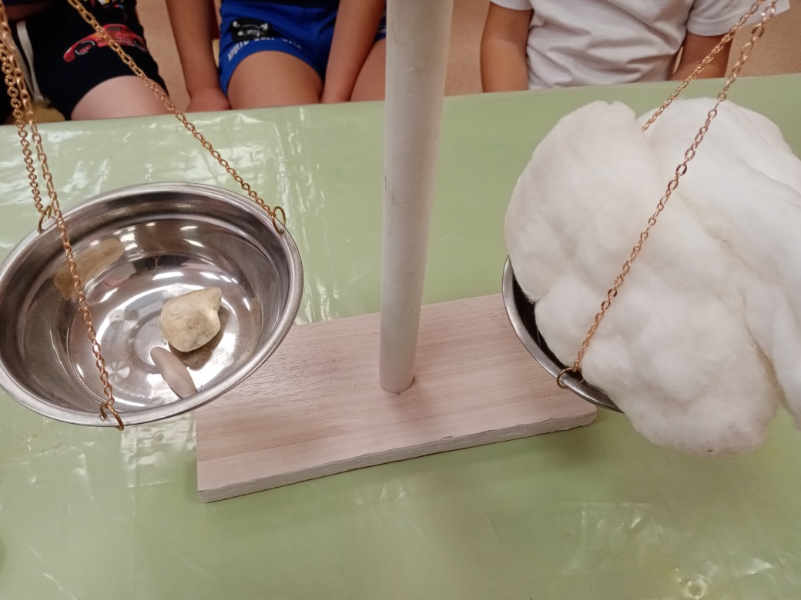
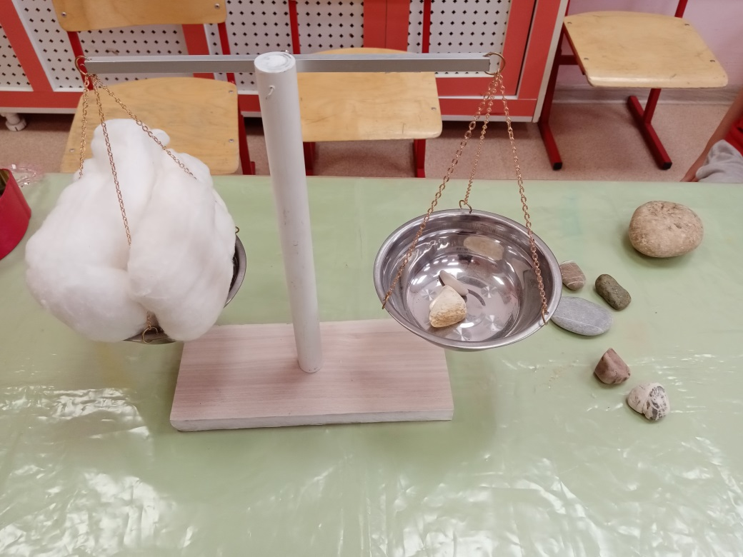
ИЗМЕРЕНИЕ МАССЫ ПРЕДМЕТОВ
Спросила у детей, что тяжелее: маленький камушек или рулон ваты. Ответы были разные. Чтобы не спорить, предложила воспользоваться весами. В ходе эксперимента выяснили, что масса предмета не зависит от его внешнего вида. Постепенно дети подходят к пониманию того, что предметы, не похожие друг на друга, могут быть равными по тяжести.

Slide 17
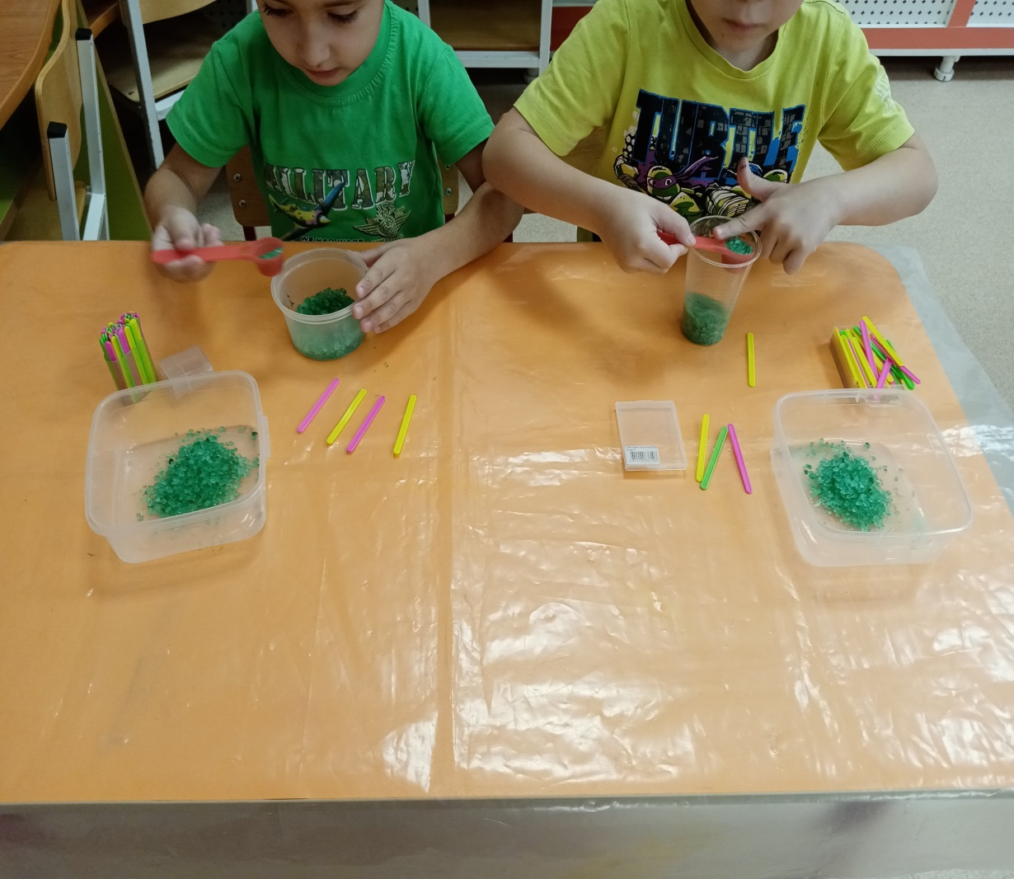
ВЫВОД:
Использование элементарных опытов на занятиях по математике показывает, что новизна умственной задачи, наглядного материала, его занимательность и наличие проблемной ситуации положительно влияет на развитие мышления детей и их интеллектуальных способностей и на формирование положительного интереса к математике, что очень важно для будущих первоклассников.

Slide 18
СПАСИБО ЗА ВНИМАНИЕ

